Slide 1
Bearing Predictive Maintenance
PoC – Degradation detection & RUL estimation
RUL now: ~14.97 days
RUL at first warning: ~14.97 days
RUL at critical: ~14.79 days
Estimated failure RUL (from start): ~14.97 days

Slide 2
Эксперимент
- 4 подшипника на валу
- Постоянная скорость: 2000 RPM
- Нагрузки: 6000 lbs, пружинный механизм
- Сенсоры: PCB ICP accelerometers (x/y)
- Цель: наблюдать деградацию до отказа

Slide 3
Данные
- Формат: ASCII, 20,480 точек, 20 kHz
- Три набора данных: Set1, Set2, Set3
- Файлы: 1-секундные снимки вибраций каждые 5–10 минут

Slide 4
Модель
Isolation Forest (Unsupervised Anomaly Detection)
Метод машинного обучения без учителя, который выявляет аномалии в вибрационных данных подшипников и позволяет оценивать деградацию оборудования.
Обучающая выборка: первые 30% временных шагов считаются здоровым состоянием и используются как baseline
Сглаживание данных: скользящее окно (sliding window, 20 файлов) для стабилизации признаков
Извлекаемые признаки (feature engineering):
RMS (Root Mean Square)
STD (Standard Deviation)
Kurtosis (Эксцесс)
Skewness (Асимметрия)
Peak-to-Peak (Размах сигнала)

Slide 5
Edge → Cloud Architecture (PoC vision)
Edge:
- Vibration sensor acquisition
- Feature extraction (RMS, STD, kurtosis, skew, p2p)
- Sliding window smoothing
Cloud:
- Anomaly detection (Isolation Forest)
- Health Index (0–100)
- Degradation trend & RUL prediction
- Visualization & reporting

Slide 6
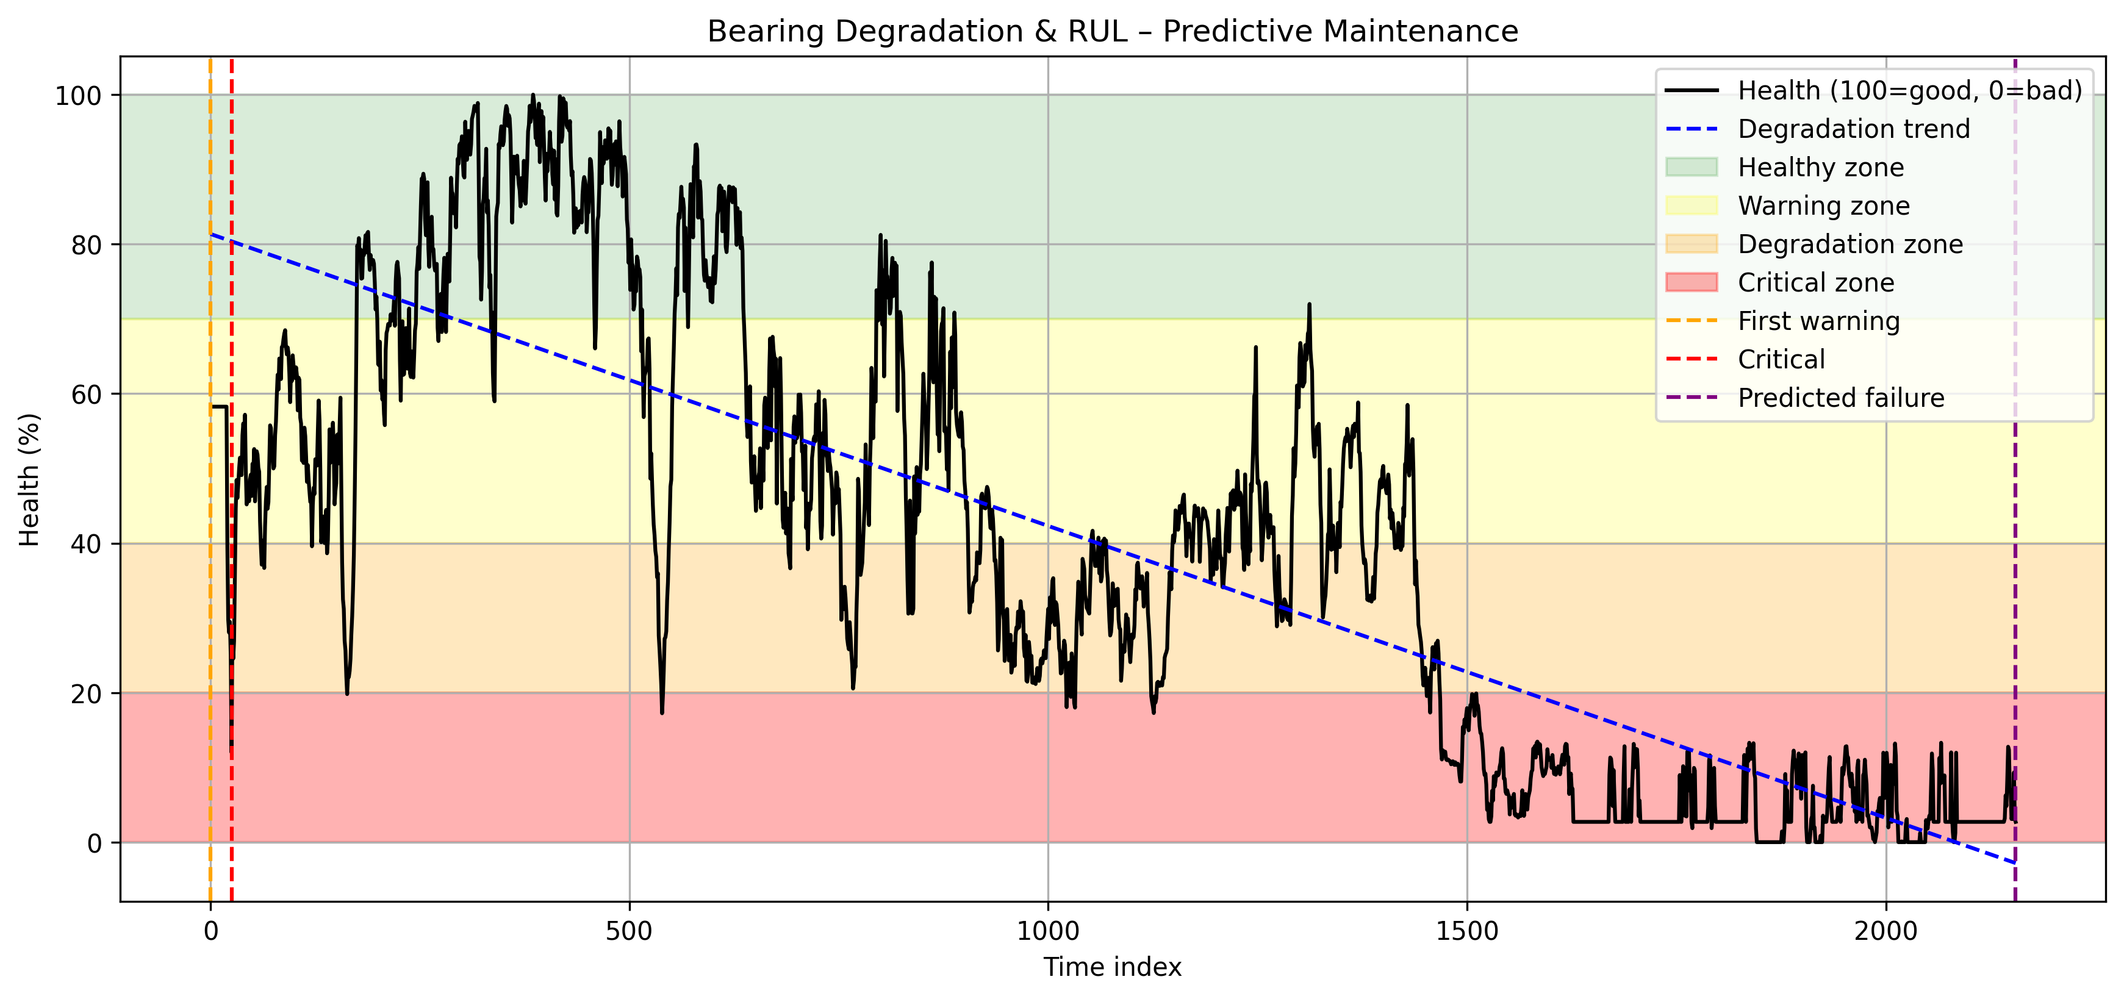
Degradation & RUL Result

Slide 7
Key Predictive Metrics
RUL now (days from start): 14.97
First warning index: 0
First warning health: 58.26
RUL at first warning (days): 14.97
Critical index: 25
Critical health: 11.98
RUL at critical (days): 14.79
Last observed index: 2155
Predicted failure index: 2155
Estimated failure RUL from start (days): 14.97
RUL CI lower (days): 14.74
RUL CI upper (days): 15.19

